Slide 1
Análisis de Ventas de Comida para Mascotas
Análisis completo de datos y resultados

Slide 2
Estadísticas Descriptivas
No se han calculado estadísticas descriptivas aún.

Slide 3
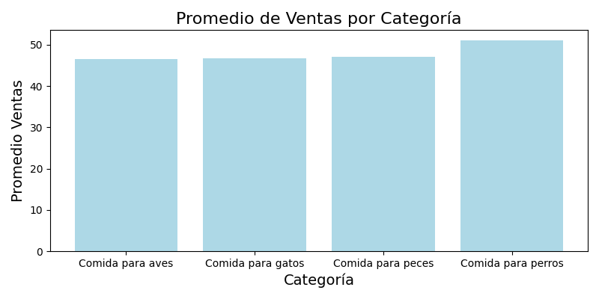
Promedio de Ventas por Categoría

Slide 4
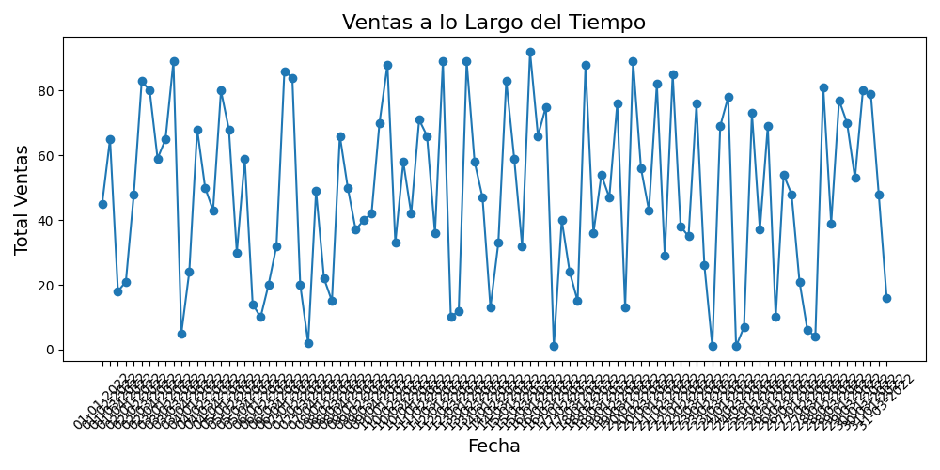
Ventas a lo Largo del Tiempo

Slide 5
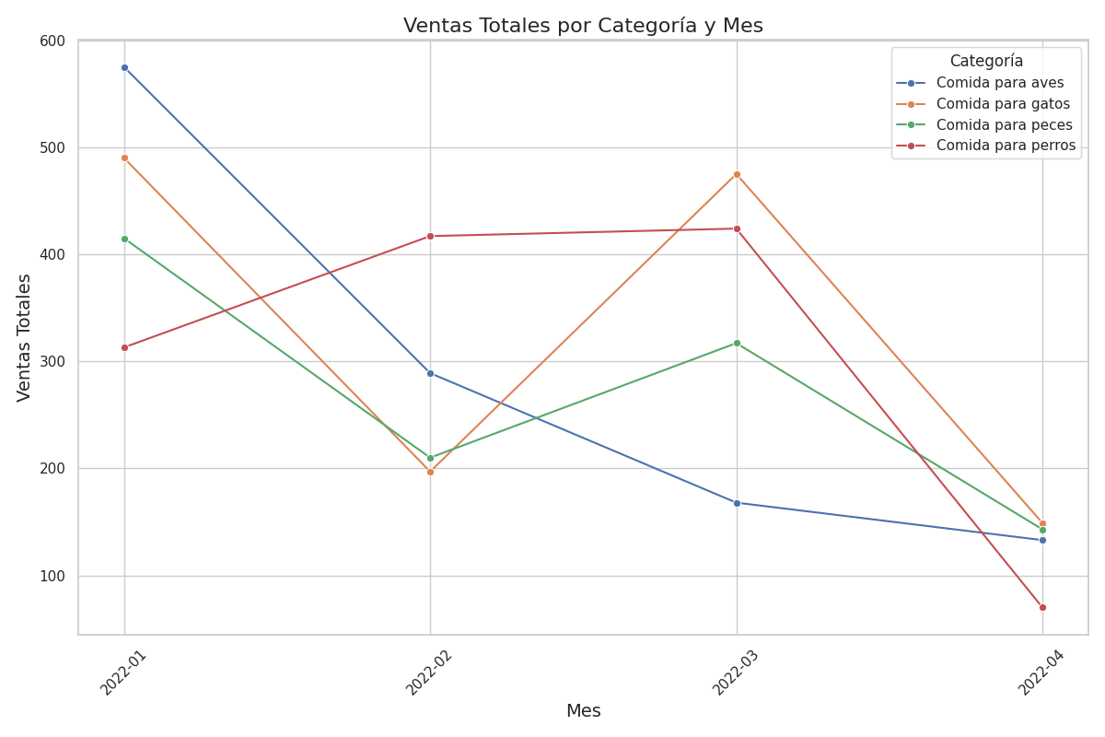
Ventas por categoria

Slide 6
Conclusiones Finales
1. Identificamos las categorías más vendidas y sus tendencias.
2. El modelo predictivo proporciona información valiosa sobre ventas.
3. Las promociones tienen un impacto significativo en las ventas.
4. La optimización sugiere cantidades óptimas para maximizar ganancias.

